Slide 1
스마트 침대
1294070 이우람
1694071 인준교
1694074 전준영

Slide 2
목차
온도
원격조절
자세

Slide 3

온도
사용자의 체온을 받아 자동으로 온도가 조절됨
양쪽으로 센서가 달라 각각의 체온에 맞게 조절가능

Slide 4
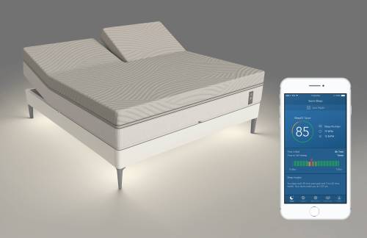
원격조절
리모콘이나 핸드폰으로 원하는 각도로 조절가능

Slide 5
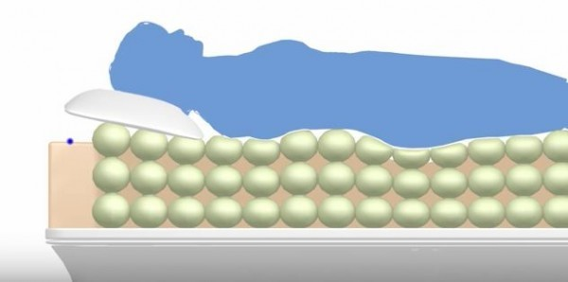
자세
수많은 압력센서를 이용해 자세를 교정해준다
자신이 자고 있을 때의 자세를 알려준다

Slide 6
Q&A

